Slide 1
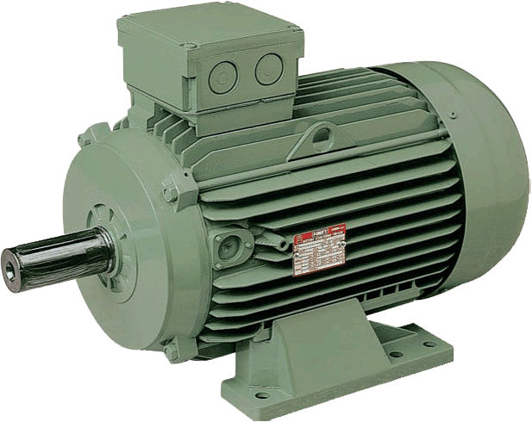
TDMOTEUR ASYNCHRONE TRIPHASE

Slide 2
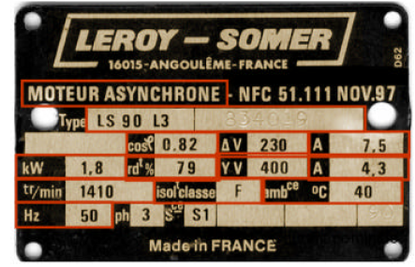
1°) D’après les indications de la plaque signalétique du moteur asynchrone
triphasé ci-dessous et sachant que le moteur est alimenté par un réseau
triphasé 230V/400V 50Hz :
1.1) Relever les informations portées sur la plaque signalétique :
Puissance utile Pu =_________;
Vitesse du moteur N =_________ ;
rendement η =_________ ;
cos φ =______ ;
1,8kW
1410tr/mn
79%
0,82

Slide 3
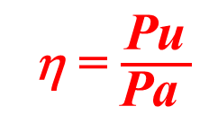
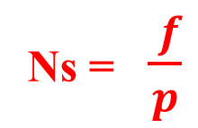
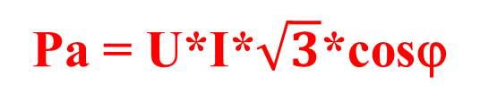
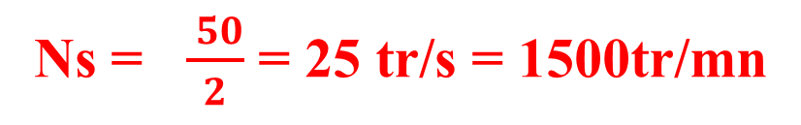
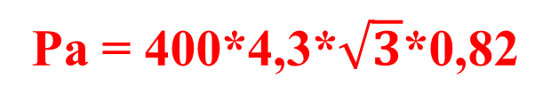
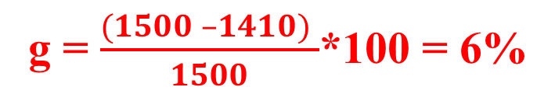
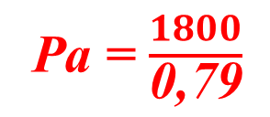
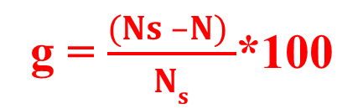
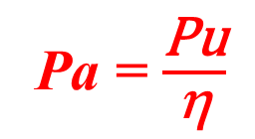
1.2) Calcul du glissement :
Le moteur est équipé de 2 paires de pôles. Calculer la vitesse de synchronisme Ns ainsi que le glissement g.
1.3) Calcul de la puissance d’entrée :
Calculer de deux façons différentes, la puissance Pa absorbée par le moteur :
Ns = $\frac{ f}{p}$
Ns = $\frac{ 50}{2}$ = 25 tr/s = 1500tr/mn
g = $\frac{(Ns –N) }{Ns}$*100
g = $\frac{(1500 –1410) }{1500}$*100 = 6%
Pa = U*I*$\sqrt{3}$*cosϕ
Pa = 400*4,3*$\sqrt{3}$*0,82
Pa =2442W
η = $\frac{\text{Pu}}{\text{Pa} }$
Pa = $\frac{\text{Pu}}{\text{η}}$
Pa = $\frac{1800}{\text{0,79}}$
Pa = 2278 W

Slide 4
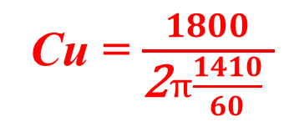
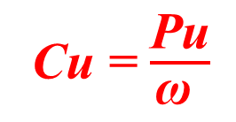
1.4) Indiquer le couplage du moteur en justifiant votre réponse.
1.5) Calculer le couple nominal du moteur.
la tension nominale d’un enroulement = 230V (plus petite tension)
Couplage étoile Y (chaque enroulement supporte la tension simple du réseau 230V)
Cu = $\frac{\text{Pu}}{\text{ω} }$
Cu = $\frac{1800}{\text{2}π\frac{1410}{60} }$
Pu = Cu*ω
Cu = 12,19N.m

Slide 5
2°) Variation de vitesse des moteurs asynchrones triphasés :
n : vitesse du moteur en tr/s
n_{s} : vitesse de synchronisme du champ tournant en tr/s
f : fréquence de la tension d’alimentation du moteur en Hz
p : nombre de paires de pôles du moteur
n = n_{s}(1-g) avec n_{s} = f/p
2.1) D’après les relations ci-dessus sur quel paramètre faut-il agir pour faire varier la vitesse d’un moteur asynchrone triphasé ?
La variation de vitesse peut s’obtenir :
en modifiant le nombre de pôles (moteur 2 vitesses dalhander)
en modifiant la fréquence de la tension d’alimentation du moteur
en modifiant le glissement (solution peu utilisé)

Slide 6
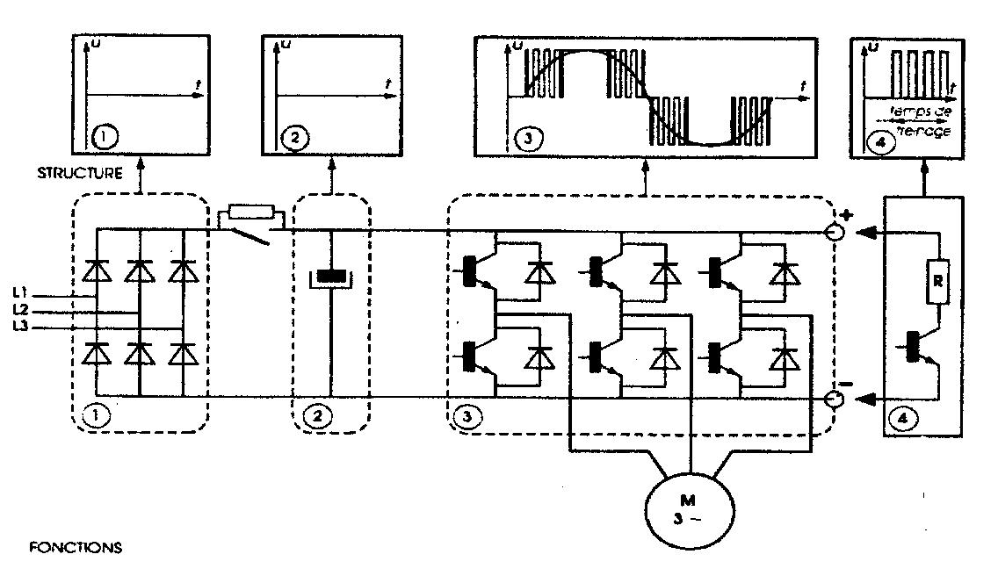
2.2) D’après la structure du variateur de vitesse ci-dessous, dessiner l’allure des signaux en sortie des blocs 1 et 2 :

Slide 7
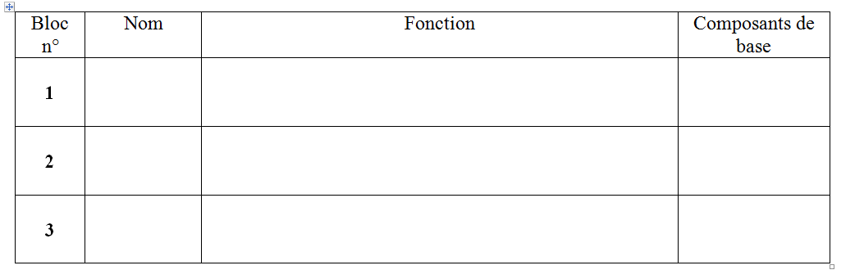
2.3) Compléter le tableau ci-dessous
Convertir une tension alternative en une tension continue
diodes
Redresseur
Filtre
Réduire l’ondulation de tension afin d’obtenir une tension continue parfaite
Condensateur
Transformer une tension continue en une tension alternative de fréquence variable
Onduleur
Transistors

Slide 8
2.4) D’après l’allure du signal en sortie du bloc n°3 (ne pas tenir compte de la sinusoïde), quel est le nom du principe de variation de vitesse d’un moteur asynchrone triphasé ?
La tension triphasée du réseau est convertie en une tension continue qui est découpée pour donner une succession d’impulsions de largeur variable.
C’est la MLI (Modulation de largeurs d’impulsions) ou PWM (Pulse Width Modulation)
L’ajustement de la largeur des impulsions et leur répétition, permettent d’obtenir une tension alternative de fréquence variable.

